Slide 1
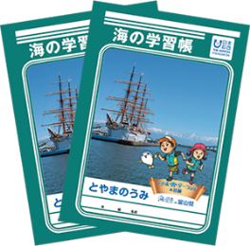
世界が認めた美しい湾・富山湾を舞台に、 記載されている課題・ミッションを様々な
学習・挑戦・体験で解決していくストーリー仕立てとなっている「海の学習帳」。
富山湾の不思議なこと、歴史、環境保全などについて学び、 そして、富山湾
を身近に感じることで、郷土の海に対する愛情を育んでもらいたいと製作しました。
この学習帳に出題された、富山の海に関する9つのミッションを
みんなで力を合わせて解き明かしてみませんか？
対 象
平成30年8月22日(水)…Ａコース（朝日町・入善町・黒部市）ヒスイチーム
23日(木)…Bコース（魚津市・滑川市・富山市）ホタルイカチーム
24日(金)…Cコース（射水市・高岡市・氷見市）ブリチーム
集合時間8:30～ スタート9:00 終了17:00 （予定）
対 象
富山県内小学生（4・5・6年生）
募集定員
20名(※先着順)
持ち物
デジタルカメラ・帽子・水筒・タオル・筆記用具等
水着(22日参加の方のみ、バナナボート体験のため)
応募締切
8月12日(日)
お問合わせ
海と日本PROJECTin富山県事務局(富山テレビ放送内)
TEL：076-492-7146(担当：小林)
※動きやすい服装と靴でお越し下さい。
※参加が決定された方については、事務局よりご連絡を差し上げます。
※当日は、取材クルーも同行させていただきます。9月にＢＢＴ特別番組
にて放送・北日本新聞特集紙面掲載を予定しています。
主催：

Slide 2
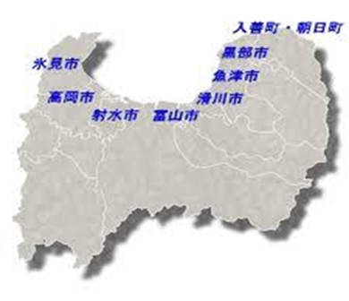
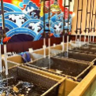
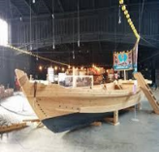
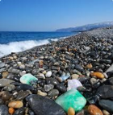
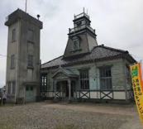
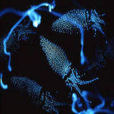
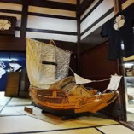
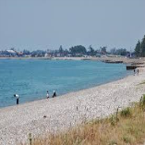
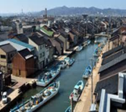
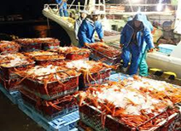
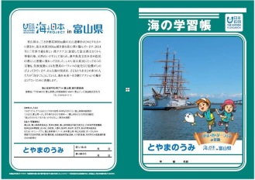
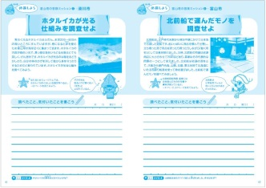
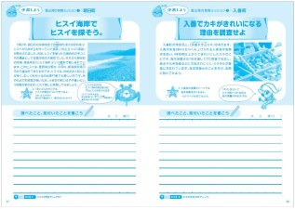
＜海に面する9市町から出題された9つのミッション＞
22日（水）
24日（金）
入善町
【入善でカキがきれいになる理由を調査せよ】
氷見市
【定置網漁の仕組みを調査せよ】
朝日町
【ヒスイ海岸でヒスイを探せ】
高岡市
【海の天気を調べた基地を調査せよ】
23日（木）
富山市
【北前船で運んだモノを調査せよ】
黒部市
【黒部の海岸にいる”パンダ”を探せ】
射水市
【日本のベニスにかかる橋を調査せよ】
滑川市
【ホタルイカが光る仕組みを調査せよ】
魚津市
【ベニズワイガニの漁法を調査せよ】
タイムスケジュール(予定)
8:30 | 受付開始
9:00 | 事業説明
9:30 | ミッション調査①
10:30 | 移動
11:00 | ミッション調査②
12:30 | 昼食
13:30 | 移動
14:00 | ミッション調査③
15:15 | 講義「富山湾の海岸ゴミの実態」(共通ミッション)
16:00 | まとめ
17:00 | 解散
＜2018年度版「海の学習帳」＞
※１ミッションあたり、1時間程度
※当日の昼食は、ご準備いたします。
アレルギー食品等がある方は事前にお伝えください。
※移動につきましては、バスで移動予定です。保護
者様の付添につきましては、各自でご移動いただ
けますと幸いです。
TOYAMA海のこども調査隊プロジェクト参加申込書
フリガナ
●児童氏名 ●学校名 学年 年生
●生年月日 平成 年 月 日 ●性別 男・女
フリガナ
●保護者氏名
〒
●保護者住所
●保護者連絡先 （ ）
FAX
076(422)3329
WEB
www.bbt.co.jp
郵送
〒939-8550 富山市新根塚町1-8-14
海と日本PROJECTin富山県事務局(富山テレビ放送内)

